Slide 1
关系数据库简介
提出关系模型的是美国IBM公司的E.F.Codd
  1970年提出关系数据模型
    E.F.Codd, “A Relational Model of Data for Large
    Shared Data Banks”, 《Communication of the
    ACM》,1970
  之后，提出了关系代数和关系演算的概念
  1972年提出了关系的第一、第二、第三范式
  1974年提出了关系的BC范式

Slide 2
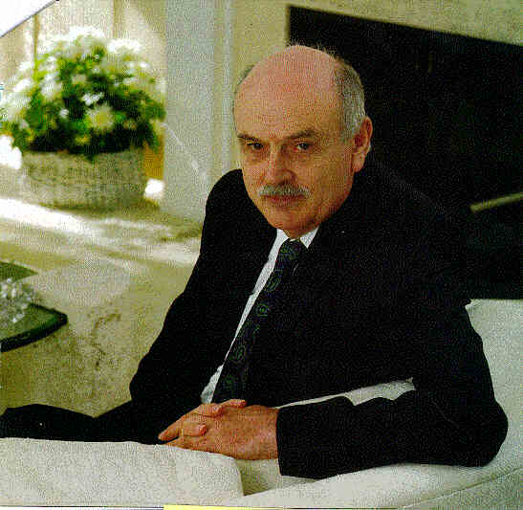
Edgar F.Codd 博士
关系数据库之父美国工程院院士
原是英国人，1923生于英格兰中部波特兰
第二次世界大战时应征入伍，在皇家空军服役。
1942-1945年间任机长，参与了许多惊心动魄的空战。
英国牛津大学数学专业理学士及硕士学位，毕业后到IBM公司工作从事操作系统和自动机理论研究
年近40重返密歇根大学进修计算机与通信专业，1963年获得硕士学位，1965年获得博士学位。
60年代后期开始数据库研究, 1970年E.F.Codd 博士提出关系模型概念(CACM,Vol.13, Vol.6, 1970 )
1981年获图灵奖，84年从IBM公司退休
还创办了一个研究所：关系研究所（The Relational Institute）和一个公司：Codd & Associations，进行关系数据库产品的研发、销售、咨询等业务

Slide 3
第二章 关系数据库
  2.1 关系数据结构及形式化定义
  2.2 关系操作
  2.3 关系的完整性约束规则
  2.4 关系代数
  2.5 关系演算
  2.6 小结
关系模型
实现关系
操作的语言
Notes:
RDBMS以关系代数和集合论为基础，有严谨的数学基础。

Slide 4
2.1 关系数据结构及形式化定义
2.1.1 关系
2.1.2 关系模式
2.1.3 关系数据库

Slide 5

2.1 关系数据结构及形式化定义
学生基本信息表
学号 | 姓名 | 性别 | 年龄 | 籍贯
9801 | 张明 | 男 | 20 | 江苏
9802 | 刘红 | 女 | 19 | 山东
9803 | 王明 | 女 | 20 | 北京
9839 | 张立 | 男 | 18 | 陕西

Slide 6
2.1.1 关系
单一的数据结构----关系
  现实世界的实体以及实体间的各种联系均用关系来表示
逻辑结构----二维表
  从用户角度，关系模型中数据的逻辑结构是一张二维表
建立在集合代数的基础上

Slide 7
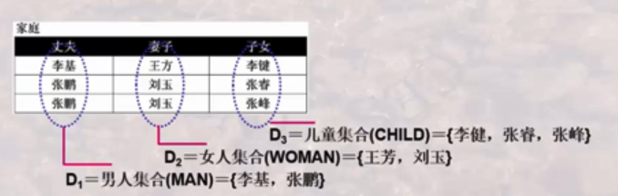
⒈ 域（Domain）
域是一组具有相同数据类型的值的集合。例:
  整数
  介于某个取值范围的整数
  指定长度的字符串集合
  {‘男’，‘女’}

Slide 8
2. 笛卡尔积（Cartesian Product）
笛卡尔积
  给定一组域D₁，D₂，…，D_{n}，这些域中可以有相同的。
  D₁，D₂，…，D_{n}的笛卡尔积为：
  D₁×D₂×…×D_{n} ＝｛（d₁，d₂，…，d_{n}）｜d_{i}∈D_{i}，i＝1,2，.，n｝
  所有域的所有取值的一个组合
  不能重复
元组（Tuple）
  笛卡尔积中每一个元素（d₁，d₂，…，d_{n}）叫作一个n元组（n-tuple）或简称元组(Tuple)

Slide 9

分量（Component）
  笛卡尔积元素（d₁，d₂，…，d_{n}）中的每一个值d_{i}叫作一个分量
基数（Cardinal number）
  若D_{i}（i＝1，2，…，n）为有限集，其基数为m_{i}（i＝1，2，…，n），则D₁×D₂×…×D_{n}的基数M为：
Notes:
笛卡尔积中许多元组无实际意义，从中取出有实际意义的元组便构成关系。

Slide 10
D1=SUPERVISOR ={ 张清玫，刘逸 }
D2=SPECIALITY={计算机专业，信息专业}
D3=POSTGRADUATE={李勇，刘晨，王敏}
则D1，D2，D3的笛卡尔积为：
D1×D2×D3 ＝
｛(张清玫，计算机专业，李勇)，(张清玫，计算机专业，刘晨)，
(张清玫，计算机专业，王敏)，(张清玫，信息专业，李勇)，
(张清玫，信息专业，刘晨)，(张清玫，信息专业，王敏)，
(刘逸，计算机专业，李勇)，(刘逸，计算机专业，刘晨)，
(刘逸，计算机专业，王敏)，(刘逸，信息专业，李勇)，
(刘逸，信息专业，刘晨)，(刘逸，信息专业，王敏) ｝

Slide 11
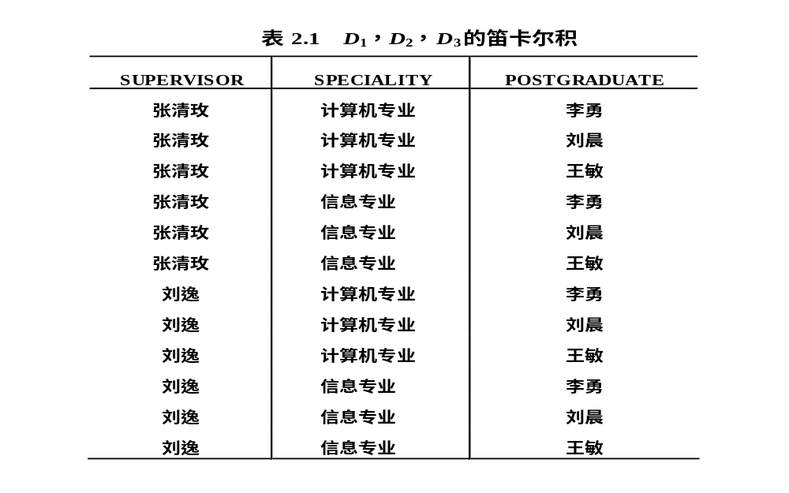
笛卡尔积的表示方法
  笛卡尔积可表示为一个二维表
  表中的每行对应一个元组，表中的每列对应一个域

Slide 12
3. 关系（Relation）
1) 关系
  D₁×D₂×…×D_{n}的子集叫作在域D₁，D₂，…，D_{n}上的
  关系，表示为:
  R（D₁，D₂，…，D_{n}）
    R：关系名
    n：关系的目或度（Degree）
2) 元组
  关系中的每个元素是关系中的元组，通常用 t 表示。
3)单元关系与二元关系
  当n=1时，称该关系为单元关系或一元关系
  当n=2时，称该关系为二元关系（Binary relation）

Slide 13
关系（续）
D1，D2，…，Dn的笛卡尔积的某个子集才有实际含义
例：表2.1 的笛卡尔积没有实际意义
取出有实际意义的元组来构造关系 ：
SAP关系可以包含三个元组 ：
｛ (张清玫，计算机专业，李勇)，
(张清玫，计算机专业，刘晨)，
(刘逸，信息专业，王敏)
}

Slide 14

4) 关系的表示
  关系也是一个二维表，表的每行对应一个元组，表的每列
  对应一个域
5)属性
  关系中不同列可以对应相同的域 ,为了加以区分，必须对每列起一个名字，称为属性（Attribute）,n目关系必有n个属性

Slide 15
6) 码
  候选码（Candidate key）
  若关系中的某一属性组的值能唯一地标识一个元组，则称该属性组为候选码
  全码（All-key）
  关系模式的所有属性组是这个关系模式的候选码，称为全码
  主码(（Primary key)
  若一个关系有多个候选码，则选定其中一个为主码
  主属性 :候选码的每一个属性称为主属性

Slide 16
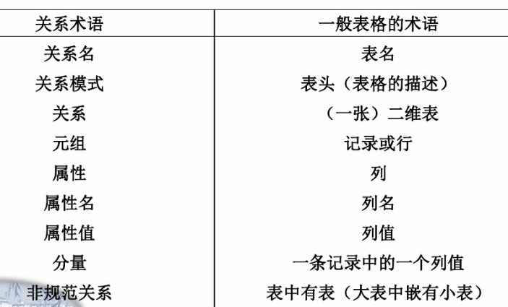
关系与表的术语对比

Slide 17
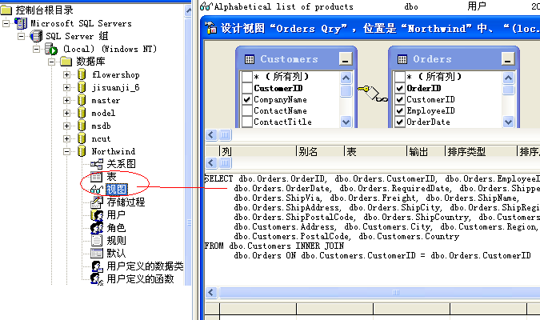

Slide 18
7) 三类关系
  基本关系（基本表或基表）
    实际存在的表，是实际存储数据的逻辑表示
  查询表
    查询结果对应的表
  视图表
    由基本表或其他视图表导出的表，是虚表，不对
    应实际存储的数据

Slide 19
8)基本关系的性质
① 列是同质的（Homogeneous）：来自同一个域。
② 不同的列可出自同一个域
  其中的每一列称为一个属性
  不同的属性要给予不同的属性名
③ 列的顺序无所谓，列的次序可以任意交换
④ 任意两个元组的候选码不能相同
⑤ 行的顺序无所谓，行的次序可以任意交换
⑥分量必须取原子值，即每个分量必须是不可再分的数据项。

Slide 20
同质的列
学号 | 姓名 | 性别 | 年龄 | 曾用名
9901 | 张三 | 男 | 20 | 张五
9902 | 李四 | 女 | 18 | 李朋
王五 | 9903 | 1 | 19 | 王二
9904 | 赵六 | 2 | 1981/2/28 | 赵八

Slide 21
关系性质2—不同的属性名
姓名2
曾用名
学号 | 姓名 | 性别 | 年龄 | 曾用名
9901 | 张三 | 男 | 20 | 张五
9902 | 李四 | 女 | 18 | 李朋
王五 | 9903 | 1 | 19 | 王二
9904 | 赵六 | 2 | 1981/2/28 | 赵八
返回

Slide 22
关系性质6—分量是原子
父 | 母 | 孩子
 |  | 大 | 小
李男 王男 | 丁女 肖女 | 李一 王一 | 李二
父 | 母 | 孩子
李男 王男 | 丁女 肖女 | 李一 李二 王一
非规范化关系
父 | 母 | 大孩 | 小孩
李男 王男 | 丁女 肖女 | 李一 王一 | 李二
父 | 母 | 孩子
李男 李男 王男 | 丁女 丁女 肖女 | 李一 李二 王一
规范化关系

Slide 23
2.1.2 关系模式
1.定义: 关系模式是对关系的描述
关系模式可以形式化地表示为：R（U，D，DOM，F）
  R: 关系名
  U: 组成该关系的属性名集合
  D: 属性组U中属性所来自的域
  DOM: 属性向域的映象集合
  F : 属性间的数据依赖关系集合
关系模式通常可以简记为
R (U) 或 R (A₁，A₂，…，A_{n})
  A₁，A₂，…，A_{n} : 属性名
  注：域名及属性向域的映象常常直接说明为属性的类型、长度
Notes:
一个关系需要描述哪些方面呢？
它由哪些属性构成，这些属性来自哪些域，以及属性与域之间的映象,关系属性间数据的依赖关系。

Slide 24
2.关系模式与关系
  关系模式
    对关系的描述
    静态的、稳定的
  关系
    关系模式在某一时刻的状态或内容
    动态的、随时间不断变化的
  关系模式和关系往往统称为关系

Slide 25
2.1.3 关系数据库
关系数据库
  在一个给定的应用领域中，所有实体及实体之间联系的关系的集合构成一个关系数据库。
关系数据库的型: 关系数据库模式，对关系数据库的描述。
关系数据库的值: 关系模式在某一时刻对应的关系的集合，简称为关系数据库

Slide 26
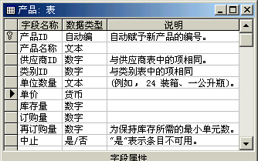
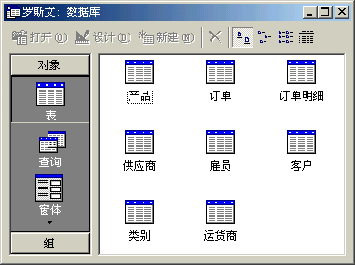
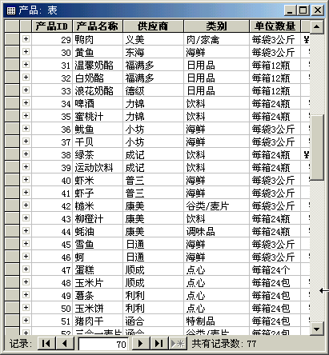
关系数据库模式例
某关系的结构
某关系的实例
整个数据库

Slide 27
第二章 关系数据库
  2.1 关系模型概述
  2.2 关系操作
  2.3 关系的完整性
  2.4 关系代数
  2.5 关系演算
  2.6 小结

Slide 28
2.2.1基本关系操作
常用的关系操作
  查询：选择、投影、连接、除、并、交、差
  数据更新：插入、删除、修改
  查询的表达能力是其中最主要的部分
  选择、投影、并、差、笛卡尔积是5种基本操作
关系操作的特点
  集合操作方式：操作的对象和结果都是集合，一次一集合的方式

Slide 29
2.2.2 关系数据库语言的分类
关系代数语言 （2.4节讲解）
  用对关系的运算来表达查询要求
  代表：ISBL
关系演算语言：用谓词来表达查询要求
  元组关系演算语言
    谓词变元的基本对象是元组变量
    代表：APLHA, QUEL
  域关系演算语言
    谓词变元的基本对象是域变量
    代表：QBE
具有关系代数和关系演算双重特点的语言（第三章讲解）
  代表：SQL（Structured Query Language）

Slide 30
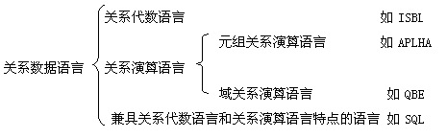
关系数据库语言的分类

Slide 31
第二章 关系数据库
  2.1 关系数据结构及形式化定义
  2.2 关系操作
  2.3 关系的完整性
  2.4 关系代数
  2.5 关系演算
  2.6 小结
关系模型
实现关系
操作的语言
Notes:
RDBMS以关系代数和集合论为基础，有严谨的数学基础。

Slide 32
2.3 关系的完整性
完整性是数据模型的一个非常重要的方面。
关系数据库从多个方面来保证数据的完整性。在创建数据库时，需要通过相关的措施来保证以后对数据库中的数据进行操纵时，数据是正确的、一致的。
关系数据库提供：
  实体完整性
  参照完整性
  用户定义的完整性。
关系的两个不变性

Slide 33
2.3.1 实体完整性
实体完整性规则（Entity Integrity）
若属性A是基本关系R的主属性，则属性A不能取空值
  注意：是基本关系的所有主属性都不能取空值
  如: 选修（学号，课程号，成绩）,则（学号，课程号）为主码，则学号和课程号都不能取空值。
  空值：不确定、不存在的值。
  数据库中有了空值，会影响很多方面，如影响统计数据都得正确性，不能参与比较、逻辑运算等。
  在数据库中，有空值的时候需要特殊处理。
Notes:
空值：不确定、不存在的值。
数据库中有了空值，会影响很多方面，如影响统计数据都得正确性，不能参与比较、逻辑运算等。
在数据库中，有空值的时候需要特殊处理

Slide 34
实体完整性(续)
实体完整性规则的说明
  (1) 实体完整性规则是针对基本关系而言的。一个基本表通常对应现实世界的一个实体集。
  (2) 现实世界中的实体是可区分的，即它们具有某种唯一性标识。
  (3) 关系模型中以主码作为唯一性标识。
  (4) 主码中的属性即主属性不能取空值。
  主属性取空值，就说明存在某个不可标识的实体，即存在不可区分的实体，这与第（2）点相矛盾，因此这个规则称为实体完整性
Notes:
已知关系R如下表所示，关系R的主属性为__(1)__，候选关键字分别为__(2)__。
R
A B C D
a b c d
a c d e
b d e f
a d c g
b c d g
c b e g
(1)A．ABC B．ABD C．ACD D．ABCD
(2)A．ABC B．AB、AD C．AC、AD和CD D．AB、AD、BD和CD
答案：(1)D (2)D

Slide 35
2.3.2 参照完整性
1. 关系间的引用
2. 外码
3. 参照完整性规则

Slide 36
1. 关系间的引用
在关系模型中实体及实体间的联系都是用关系来描 述的，因此 自然存在着关系与关系间的引用。
例1 学生实体、专业实体
学生（学号，姓名，性别，专业号，年龄）
  专业（专业号，专业名）
外码
主码
学生关系引用了专业关系的主码“专业号”。
学生关系中的“专业号”值必须是确实存在的专业的专业号 ，即专业关系中有该专业的记录。

Slide 37
关系间的引用(续)
例2 学生、课程、学生与课程之间的多对多联系
  学生（学号，姓名，性别，专业号，年龄）
  课程（课程号，课程名，学分）
  选修（学号，课程号，成绩）

Slide 38

关系间的引用(续)
例3 学生实体及其内部的一对多联系
学生（学号，姓名，性别，专业号，年龄，班长）
“学号”是主码，“班长”是外码，它引用了本关系的“学号”
“班长” 必须是确实存在的学生的学号

Slide 39
2．外码（Foreign Key）
设F是基本关系R的一个或一组属性，但不是关系R的码。如果F与基本关系S的主码K_{s}相对应，则称F是基本关系R的外码
基本关系R称为参照关系（Referencing Relation）
基本关系S称为被参照关系（Referenced Relation）
或目标关系（Target Relation）

Slide 40

外码(续)
［例1］：学生关系的“专业号与专业关系的主码“专业号”相对应
  “专业号”属性是学生关系的外码
  专业关系是被参照关系，学生关系为参照关系

Slide 41

外码(续)
［例2］：
选修关系的“学号” 与学生关系的主码“学号”相对应
选修关系的“课程号”与课程关系的主码“课程号”相对应
  “学号”和“课程号”是选修关系的外码
  学生关系和课程关系均为被参照关系
  选修关系为参照关系

Slide 42

外码(续)
［例3］：“班长”与本身的主码“学号”相对应
  “班长”是外码
  学生关系既是参照关系也是被参照关系
关系R和S不一定是不同的关系
目标关系S的主码K_{s} 和参照关系的外码F必须定义在同一个（或一组）域上
外码并不一定要与相应的主码同名
当外码与相应的主码属于不同关系时，往往取相同的名
字，以便于识别

Slide 43
3. 参照完整性规则
参照完整性规则
若属性（或属性组）F是基本关系R的外码，它与基本关系S的主码K_{s}相对应（基本关系R和S不一定是不同的关系），则对于R中每个元组在F上的值必须为：
  或者取空值（F的每个属性值均为空值）
  或者等于S中某个元组的主码值

Slide 44
学生关系
课程关系
选修关系
主键
主键
外部键
外部键
学号 | 姓名 | 所在系
9901 9902 9903 9904 | 张三 李四 王五 赵六 | 计算机 计算机 计算机 计算机
课程号 | 课程名 | 学时数
C01 C02 C03 C04 | 高等数学 数据结构 操作系统 数据库 | 100 70 80 60
学号 | 课程号 | 成绩
9901 9901 9902 9904 9904 | C01 C02 C04 C04 C03 | 90 80 90 85 70

Slide 45
〔例1〕 ：
选修（学号，课程号，成绩）
“学号”和“课程号”可能的取值 ：
（1）选修关系中的主属性，不能取空值
（2）只能取相应被参照关系中已经存在的主码值
例2〕：
学生（学号，姓名，性别，专业号，年龄，班长）
“班长”属性值可以取两类值：
（1）空值，表示该学生所在班级尚未选出班长
（2）非空值，该值必须是本关系中某个元组的学号值

Slide 46
2.3.3 用户定义的完整性
针对某一具体关系数据库的约束条件，反映某一具体应用所涉及的数据必须满足的语义要求
如规定某一属性取值范围在0-100之间。
可在定义关系结构时设置，还可通过触发器、规则等来设置
Notes:
那比较好的是加外键呢？还是在应用中维护？
不必须，一般情况下都是不加外键的，外键靠应用中维护
因为表加了外键，在开发、测试和更新数据时非常麻烦.
那么在什么情况下适合加外键？什么情况不适合加外键？
回答
开发期间可以不加外键，上生产后可以加上外键（在数据库级保证数据完整性），前提是把数据的关系都搞对，当然，如果你的应用能保证数据的完整性，就可以不加外键.

Slide 47
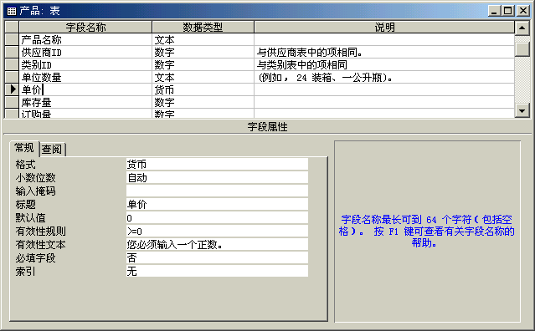
例: 课程(课程号，课程名，学分)
  “课程号”属性必须取唯一值
  非主属性“课程名”也不能取空值
  “学分”属性只能取值{1，2，3，4}
返回

Slide 48
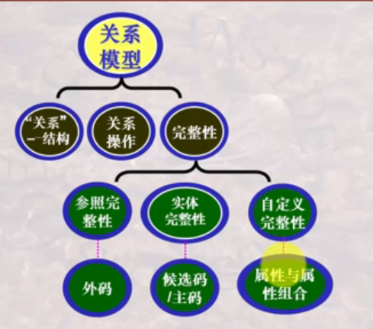
小结

